Slide 1
PHÒNG GD&ĐT TX ĐÔNG TRIỀU
TRƯỜNG TIỂU HỌC THỦY AN
MÔN - MĨ THUẬT
LỚP 1
NĂM HỌC : 2015 - 2016

Slide 2
Thứ tư ngày 14 tháng 11 năm 2015
Môn: Mĩ thuật
Mời các em quan sát

Slide 3
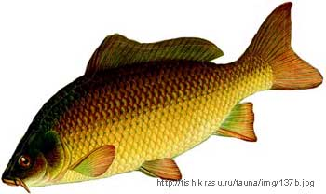
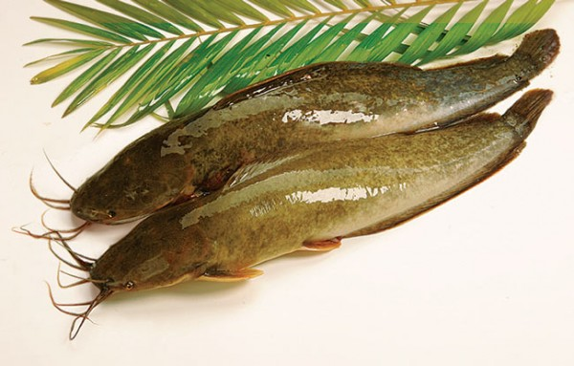
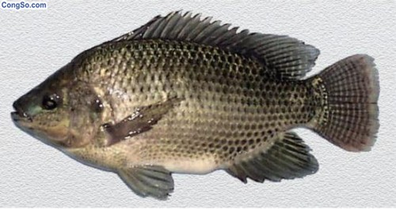
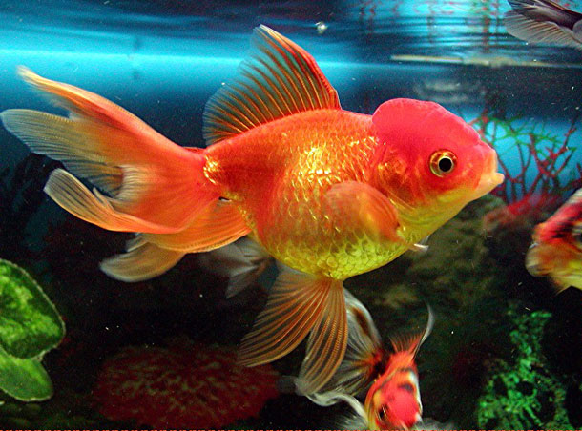
Thứ tư ngày 14 tháng 11 năm 2015
Môn: Mĩ thuật
Tiết 13: Vẽ Cá
Hoạt động 1: Quan sát – Nhận xét
Cá trê
Cá chép
Cá rô
Cá 3 đuôi

Slide 4
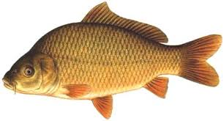
Thứ tư ngày 14 tháng 11 năm 2015
Môn: Mĩ thuật
Tiết 13: Vẽ Cá
Hoạt động 1: Quan sát – Nhận xét
Quan sát các bộ phận con cá
Mình
Vây
Đầu
Đuôi
Vảy

Slide 5
Thứ tư ngày 14 tháng 11 năm 2015
Môn: Mĩ thuật
Tiết 13: Vẽ Cá
Hoạt động 1: Quan sát – Nhận xét
Vây
Mắt
Miệng
Vảy

Slide 6
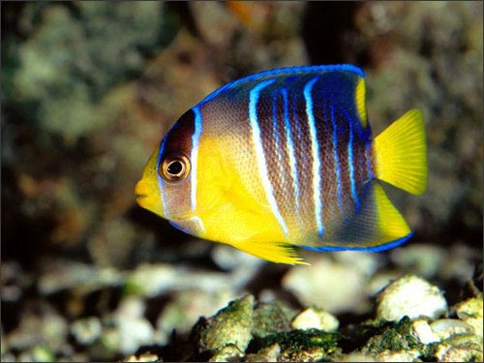
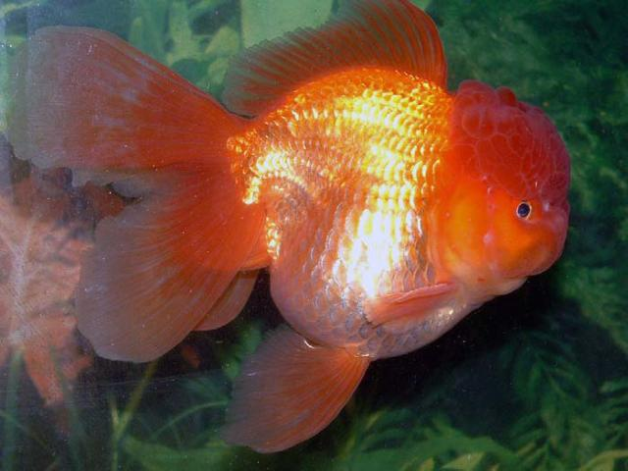
Thứ tư ngày 14 tháng 11 năm 2015
Môn: Mĩ thuật
Tiết 13: Vẽ Cá
Hoạt động 1: Quan sát – Nhận xét
Quan sát hình dáng cá
2
1
Màu sắc giống hay
khác nhau ?
3

Slide 7
Thứ tư ngày 14 tháng 11 năm 2015
Môn: Mĩ thuật
Tiết 13: Vẽ Cá
Hoạt động 2: Cách vẽ

Slide 8
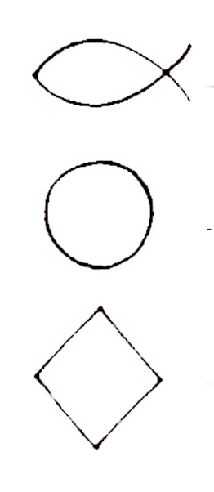
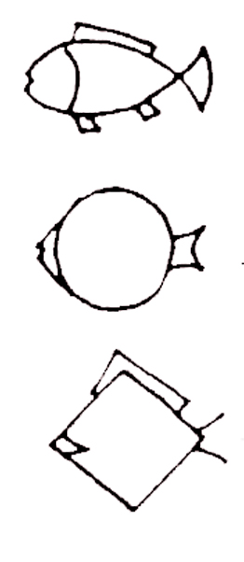
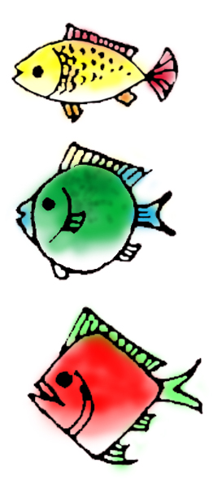
Thứ tư ngày 14 tháng 11 năm 2015
Môn: Mĩ thuật
Tiết 13: Vẽ Cá
Cách vẽ hình dáng khác nhau

Slide 9
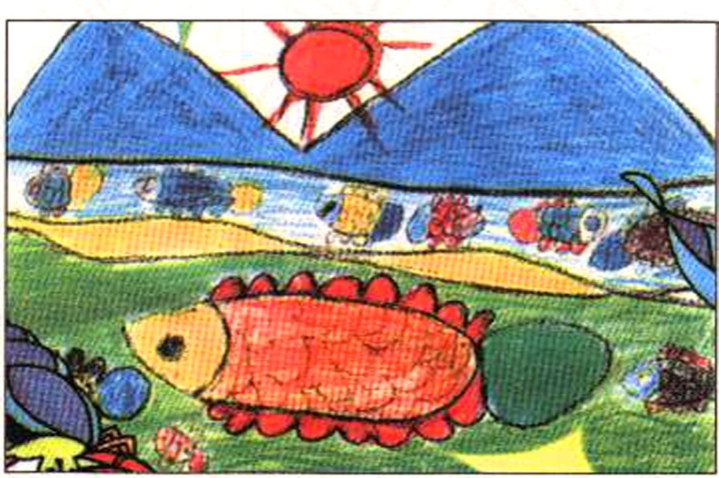
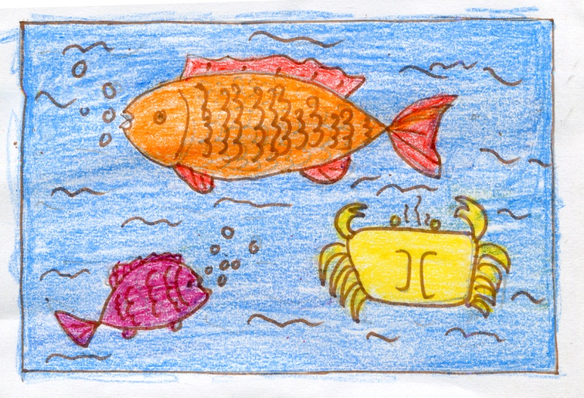
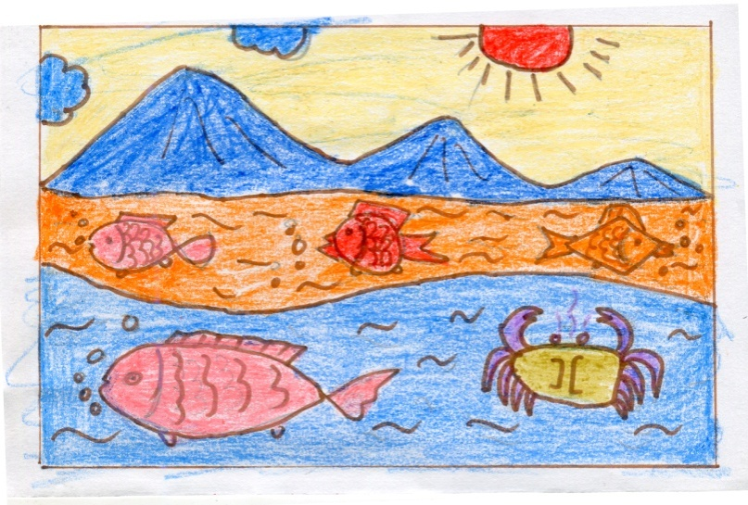
Thứ tư ngày 14 tháng 11 năm 2015
Môn: Mĩ thuật
Tiết 13: Vẽ Cá
Bài vẽ học sinh lớp trước

Slide 10
Thứ tư ngày 14 tháng 11 năm 2015
Môn: Mĩ thuật
Tiết 13: Vẽ Cá
Hoạt động 3 : Thực hành
Thời gian vẽ bài 20 phút
Vẽ một hoặc hai con cá em thích

Slide 11
Thứ tư ngày 14 tháng 11 năm 2015
Môn: Mĩ thuật
Tiết 13: Vẽ Cá
Hoạt động 4 : Nhận xét – đánh giá
Hình vẽ đẹp ( rõ đặc điểm con cá )
Hình vẽ vừa phần giấy
Màu sắc phù hợp, đẹp.

Slide 12
Tiết học kết thúc
CHÚC CÁC EM HỌC SINH
CHĂM NGOAN – HỌC GIỎI

